Slide 1
Escuela de Formación Continua Licenciatura en Gestión Tecnológica
Explotación y administración
de Base de datos
Normalización
Docentes:
Juan Otaegui jotaegui@unlam.edu.ar
José Leta jleta@unlam.edu.ar

Slide 2
Normalización
Hasta ahora sólo hemos utilizado el sentido común del diseñador de la base de datos para agrupar los atributos y formar un esquema de relación, o bien hemos utilizado un diseño de esquema de base de datos a partir de un modelo de datos conceptual como ER o EER, o algún otro. Estos modelos hacen que el diseñador identifique los tipos de entidad y de relación y sus respectivos atributos, lo que nos lleva a un agrupamiento natural y lógico de los atributos en relaciones cuando van seguidos por los procedimientos de mapeado.
La normalización es un método que nos indica la idoneidad de la calidad del diseño en base a la que medimos formalmente y podemos justificar por qué un conjunto de agrupaciones de atributos en un esquema de relación es mejor que otro
Notes:
Suele ocurrir con atributos multivaluados: Asignaturas, Teléfonos, Contactos, eMails… etc.
Suele ocurrir con atributos compuestos: “Nombre”. Cuando una quiere construir mensajes automáticos “Estimado Sr. [Apellido],…” requiere utilizar strtoken.
Suele ocurrir con Códigos: Ejemplo 1ro 3 dígitos indican Sucursal, luego identifica el cliente, luego el id de cuenta… si se debe pre procesar para “extraer” cada dato el diseño falló.

Slide 3
Formas Normales
El proceso de normalización, tal y como fue propuesto en un principio por Codd (1972a), hace pasar un esquema de relación por una serie de comprobaciones para certificar que satisface una determinada forma normal.
El proceso de normalización sigue un método descendente evaluando cada relación contra el criterio de las formas normales y descomponiendo las relaciones según sea necesario.
Puede considerarse como un diseño relacional por análisis.
Notes:
Suele ocurrir con atributos multivaluados: Asignaturas, Teléfonos, Contactos, eMails… etc.
Suele ocurrir con atributos compuestos: “Nombre”. Cuando una quiere construir mensajes automáticos “Estimado Sr. [Apellido],…” requiere utilizar strtoken.
Suele ocurrir con Códigos: Ejemplo 1ro 3 dígitos indican Sucursal, luego identifica el cliente, luego el id de cuenta… si se debe pre procesar para “extraer” cada dato el diseño falló.

Slide 4
Formas Normales
La normalización de datos puede considerarse como un proceso de análisis de un esquema de relación, basado en sus dependencias funcionales y sus claves principales, para obtener las propiedades deseables de (1) minimizar la redundancia y (2) minimizar las anomalías de inserción, borrado y actualización.
Es importante remarcar que las formas normales, consideradas aisladas de otros factores, no garantizan un buen diseño de base de datos. Por ello, el proceso de normalización por descomposición debe confirmar también la existencia de las propiedades adicionales que los esquemas relacionales, en conjunto, deben poseer. Dos de estas propiedades son las siguientes:
Propiedad de reunión sin pérdida o reunión no aditiva
Propiedad de conservación de las dependencias
Notes:
Suele ocurrir con atributos multivaluados: Asignaturas, Teléfonos, Contactos, eMails… etc.
Suele ocurrir con atributos compuestos: “Nombre”. Cuando una quiere construir mensajes automáticos “Estimado Sr. [Apellido],…” requiere utilizar strtoken.
Suele ocurrir con Códigos: Ejemplo 1ro 3 dígitos indican Sucursal, luego identifica el cliente, luego el id de cuenta… si se debe pre procesar para “extraer” cada dato el diseño falló.

Slide 5
Formas Normales - Algunas definiciones
Una superclave de un esquema de relación R = {A₁, A₂, ... , A_{n}} es un conjunto de atributos S ⊇ R con la propiedad de que no habrá un par de tuplas t₁ y t₂ en ningún estado de relación permitido r de R tal que t1[S] = t2[S].
Una clave K es una superclave con la propiedad adicional de que la eliminación de cualquier atributo de K provocará que K deje de ser una superclave.
Si un esquema de relación tiene más de una clave, cada una de ellas se denomina clave candidata.
Un atributo del esquema de relación R recibe el nombre de atributo primo de R si es miembro de alguna de las claves candidatas de R.
Un atributo es no primo si no es miembro de ninguna clave candidata.
Notes:
Suele ocurrir con atributos multivaluados: Asignaturas, Teléfonos, Contactos, eMails… etc.
Suele ocurrir con atributos compuestos: “Nombre”. Cuando una quiere construir mensajes automáticos “Estimado Sr. [Apellido],…” requiere utilizar strtoken.
Suele ocurrir con Códigos: Ejemplo 1ro 3 dígitos indican Sucursal, luego identifica el cliente, luego el id de cuenta… si se debe pre procesar para “extraer” cada dato el diseño falló.

Slide 6
Primera Forma Normal
Fue definida para prohibir los atributos multivalor, los atributos compuestos y sus combinaciones
Todos los valores de los atributos deben ser atómicos, por lo que los elementos del dominio deben ser simples e indivisibles, mínimos.
Cada atributo debe tener un único valor.
Una tabla no puede tener múltiples valores en cada columna.
Otras premisas (en distintas bibliografías)
La tabla contiene una clave primaria única.
Se deben evitar los grupos repetitivos.
No debe existir variación en el número de columnas.
Debe Existir una independencia del orden tanto de las filas como de las columnas, es decir, si los datos cambian de orden no deben cambiar sus significados
Notes:
Suele ocurrir con atributos multivaluados: Asignaturas, Teléfonos, Contactos, eMails… etc.
Suele ocurrir con atributos compuestos: “Nombre”. Cuando una quiere construir mensajes automáticos “Estimado Sr. [Apellido],…” requiere utilizar strtoken.
Suele ocurrir con Códigos: Ejemplo 1ro 3 dígitos indican Sucursal, luego identifica el cliente, luego el id de cuenta… si se debe pre procesar para “extraer” cada dato el diseño falló.

Slide 7
Primera Forma Normal
Cuando un atributo dentro de una relación no es atómico hay tres formas de llegar a la primera forma normal:
Expandir la clave de forma que exista una tupla separada en la relación original por cada posible valor del atributo multivaluado. En este caso, la clave principal resulta de la combinación de la clave original mas el valor del atributo multivaluado. Esta solución tiene la desventaja de introducir redundancia en la relación, por lo que el proceso posterior de normalización nos va a obligar a optar por la siguiente opción.
Eliminar el atributo que viola la 1FN y colocarlo en una relación aparte junto con la clave principal de la entidad original (armar una entidad débil).
Si se conoce un número máximo de valores para el atributo entonces sustituir el atributo por esa cantidad de atributos (ahora atómicos). Esta solución tiene el inconveniente de introducir valores NULL, además de traer una semántica confusa y complicaciones al realizar futuras consultas.
Notes:
Suele ocurrir con atributos multivaluados: Asignaturas, Teléfonos, Contactos, eMails… etc.
Suele ocurrir con atributos compuestos: “Nombre”. Cuando una quiere construir mensajes automáticos “Estimado Sr. [Apellido],…” requiere utilizar strtoken.
Suele ocurrir con Códigos: Ejemplo 1ro 3 dígitos indican Sucursal, luego identifica el cliente, luego el id de cuenta… si se debe pre procesar para “extraer” cada dato el diseño falló.

Slide 8
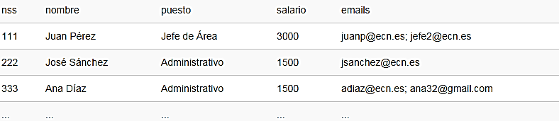
Ejercicio
¿Cumple 1FN?

Slide 9
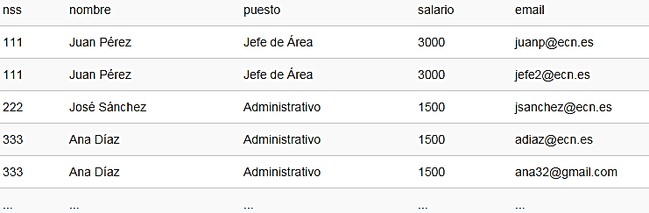
Ejercicio
Solución 1
Se introduce redundancia a la relación
Nuevo atributo forma parte de la clave

Slide 10
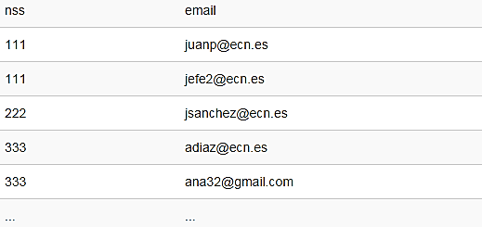
Ejercicio
Solución 2

Slide 11
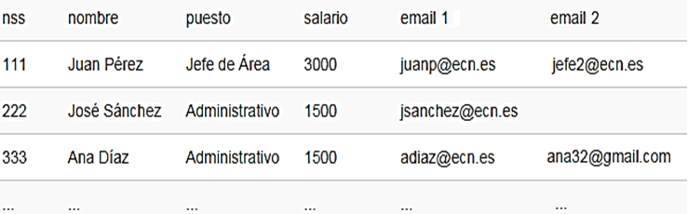
Ejercicio
Solución 3

Slide 12
Segunda forma normal
Esta basada en el concepto de Dependencia Funcional Total
Una relación está en 2FN si está en 1FN y si todos los atributos no primos (que no forman parte de la clave principal) dependen de forma completa de los atributos primos (que si forman parte de la clave principal.)
La comprobación para 2FN implica la verificación de que todos los atributos del lado izquierdo de las dependencias funcionales (X → Y) formen parte de la clave principal.
Importante: Si la clave principal contiene un único atributo, no es necesario aplicar la verificación.
Notes:
Primero debo conocer cual es la PK para evaluar. Luego, suponiendo DNI y Proyecto como PK, debo hacer la consulta ¿Las Hs de trabajo son del Empleado? ¿Son del Proyecto? En ambos casos estaría violando 2FN. Si en cambio se trata de las Hs del empleado en el Proyecto (ambas) cumple 2FN.
NOTA TIP: Para evaluar 2da forma normal debemos de estar evaluando contra una PK compuesta.

Slide 13
Ejercicio
¿Está en 2FN?
Para determinar si la relación esta en 2FN cada atributo no primo debe depender de la clave primaria completa, es decir en todos sus atributos.
Tendremos que observar los atributos no primos que dependan de la clave parcialmente.
Notes:
IMPORTANTE PARA EVALUAR 2FN:
Conocer la Clave.
Conocer las inter dependencias de los atributos de la relación. Reglas de Negocio.

Slide 14
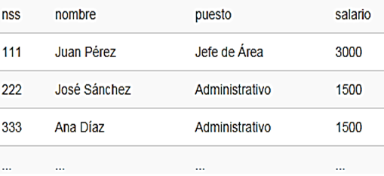
Ejercicio
En nuestro ejemplo la clave principal esta compuesta por los atributos nss y email. Ahora, analizaremos las dependencias de los atributos no primos nombre, puesto y salario dependen solo de nss (y no de email).
Para llevar la relación a la 2FN debemos separar la relación en dos nuevas relaciones.
Notes:
IMPORTANTE PARA EVALUAR 2FN:
Conocer la Clave.
Conocer las inter dependencias de los atributos de la relación. Reglas de Negocio.

Slide 15
Tercera forma normal
Esta basada en el concepto de Dependencia Transitiva
Una relación está en 3FN si está en 2FN y ningún atributo no primo (que no forman parte de la clave primaria) de la relación es transitivamente dependiente en la clave principal. En otras palabras no deben existir dependencias entre atributos no primos de la relación
Para llevar el esquema de relación a 3FN se la debe dividir en dos nuevos esquemas de relación donde una de ellas contendrá la clave principal y una clave foránea a la segunda entidad quien a su vez adquirirá como clave principal el atributo del que dependía parcialmente.
Notes:
Primero debo conocer cual es la PK para evaluar. Luego, suponiendo DNI y Proyecto como PK, debo hacer la consulta ¿Las Hs de trabajo son del Empleado? ¿Son del Proyecto? En ambos casos estaría violando 2FN. Si en cambio se trata de las Hs del empleado en el Proyecto (ambas) cumple 2FN.
NOTA TIP: Para evaluar 2da forma normal debemos de estar evaluando contra una PK compuesta.

Slide 16
Ejercicio
¿Está en 3FN?
Torneo | Año | Ganador | FechaNacGanador (Fecha de nacimiento del ganador)
Indiana Invitational | 1998 | Al Fredrickson | 21 de julio de 1975
Cleveland Open | 1999 | Bob Albertson | 28 de septiembre de 1968
Des Moines Masters | 1999 | Al Fredrickson | 21 de julio de 1975
Indiana Invitational | 1999 | Chip Masterson | 14 de marzo de 1977
Recordemos que no pueden haber dependencias transitivas de la clave principal. Es decir todas los atributos deben ser determinados exclusivamente por la PK.
En el ejercicio la PK esta dada por los atributos Torneo y Año
El atributo no primo “FechaNac” no depende de la PK sino que depende del atributo no primo “Ganador”.

Slide 17
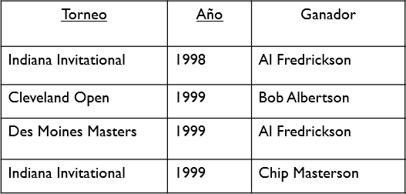
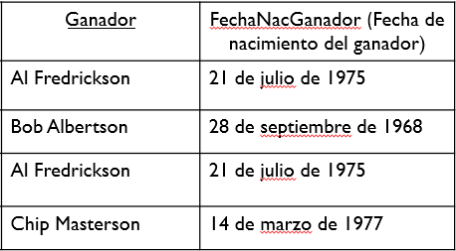
Ejercicio
Para llevar la relación a la 3FN debemos separar la relación en dos nuevas relaciones.

Slide 18
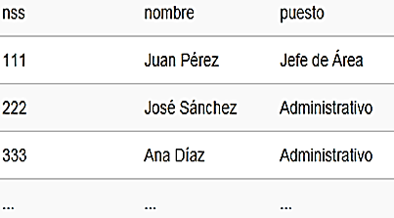
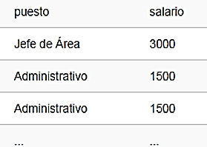
Ejercicio
Para la siguiente relación:
R = (Nss, Nombre, Puesto, Salario)
Con las siguientes DFs:
F = { Nss → (Nombre, Puesto), Puesto → Salario }
¿Esta en 3FN?
De las DFs encontramos que la relación original no esta en 3 FN ya que hay dependencias transitivas, Salario depende de Puesto y Puesto depende de Nss. Por lo que tendremos que separar R en R1 = (Nss, Nombre, Puesto) y R2 = (Puesto, Salario)

Slide 19
Ejercicio 1 Normalización
Dada la relación
VentaDeAutos (Vendedor, Auto, FechaVenta, Comisión, Descuento)
Con la siguiente semántica del UdeD:
Un auto puede ser vendido por múltiples vendedores.
La clave es vendedor y auto.
Según la Fecha de Venta el descuento aplicado.
Según el vendedor el monto de comisión
Determinar las DFs. ¿Cumple 1FN? ¿Cumple 2FN? ¿Cumple 3FN? ¿Cómo resolvería en cada caso? Justifique cada una de las respuestas
Notes:
NO DISCUTIR EL NEGOCIO.
Las reglas casi el 100% de las veces son RELEVADAS. NO IMPUESTAS. No hay que suponer.

Slide 20
Ejercicio 2 Normalización
Dada la relación
Prestamos (NroPrestamo, NroSucursal, Cliente, CiudadSucursal, Activo, Calle, Importe)
Con la siguiente semántica del UdeD:
F = {NroPrestamo, NroSucursal → Importe, NroSucursal → (CiudadSucursal, Activo), Cliente → Calle}
Considerar PK NroPrestamo, NroSucursal y Cliente.

Slide 21
Ejercicio 3 Normalización
Dada la relación
HorasProyecto(Empleado, Telefono, Proyecto, Tarea, Horas, DescProyecto)
Considerar PK Empleado, Proyecto, Tarea

Slide 22
Lecturas adicionales
Capítulo 10 de Fundamentos de sistemas de Bases de Datos – Rames Elmasri , Shamkant B. Navathe (Obligatorias)
Capítulo 2, de Fundamentos de Bases de Datos – Silberschantz, korth, sudarshan

